Slide 1
Computerviren
Inhaltsverzeichnis

Slide 2
Inhaltsverzeichnis
Einführung
Verschiedene Virenarten
Dateiviren
Bootsektorviren
MBR (Master Boot Record)-Viren
Mehrteilige Viren
«Hoax»-Viren
Makroviren
HTML-Viren
Trojanische Pferde
Würmer
Verhaltensregeln I Verhaltensregeln II
Links und Schlusswort

Slide 3
Einführung
Computerviren sind Computerprogramme, die meist versteckt und getarnt sind und sich bei anderen Computerprogrammen einschleusen, um möglichst weit verbreitet zu werden und Schaden anzurichten. Computerviren werden programmiert um Software, Hardware und Dateien anzugreifen, die der Anwender nicht mehr unter Kontrolle hat.
Viren bleiben unbemerkt für lange Zeit. In dieser Zeit können immer mehr Programme infiziert werden. Plötzlich bemerkt man eine Veränderung am Desktop oder an fehlenden Dateien. Erst durch das kann man den Virus bemerken. Einzige Ausnahme ist, wenn man ein Virenscanprogramm installiert hat, dann reagiert der Scanner sofort und man kann den Virus löschen. Die Schäden, die Computerviren anrichten, können von Datenklau, gesperrten Computern, bis zu totalem Datenverlust oder Hardware defekten führen.
Inhaltsverzeichnis

Slide 4
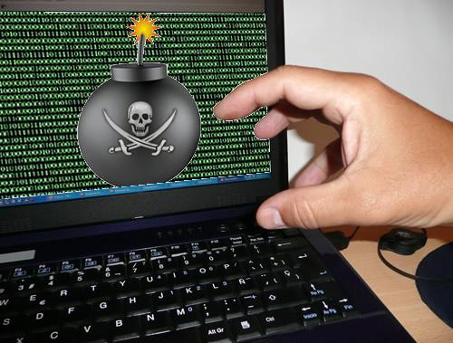
Verschiedene Virenarten
Hier sind die häufigsten Virenarten aufgelistet:
Dateiviren
Bootsektorviren
MBR (Master Boot Record)-Viren
Mehrteilige Viren
«Hoax»-Viren
Makroviren
HTML-Viren
Trojanische Pferde
Würmer
Inhaltsverzeichnis

Slide 5
Dateiviren
Wie infiziert man sich?
Auswirkungen
Beim Ausführen eines Programmes, während sich der Virus im Arbeitsspeicher befindet oder wenn eine Datei geöffnet wird.
Hängt sich selber an Dateien oder infiziert alle Dateien in dem Verzeichnis, aus dem er gestartet wurde.
Inhaltsverzeichnis

Slide 6
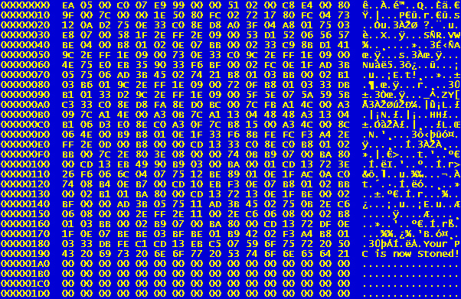
Bootsektorviren
Wie infiziert man sich?
Auswirkungen
Wenn ein infizierter Datenträger angeschlossen ist und der Computer gestartet wird, aktiviert sich der Virus.
Wird das Betriebssystem ausgeführt, wird der Virus in den Arbeitsspeicher geladen und infiziert den Bootsektor.
Inhaltsverzeichnis

Slide 7
MBR (Master Boot Record)-Viren
Wie infiziert man sich?
Auswirkungen
Durch das Hochfahren des Computers mit einem angeschlossenen Datenträger der den Virus enthält.
Das Startprogramm wird gelesen und der Virus gelangt in den Arbeitsspeicher und infiziert den MBR der Festplatte.
Inhaltsverzeichnis

Slide 8
Mehrteilige Viren
Wie infiziert man sich?
Auswirkungen
Mehrteilige Viren sind eine Kombination aus den vorher beschriebenen Viren.
Dieselben Auswirkungen wie die anderen Viren: Dateien, Programme und den Bootsektor infizieren.
Inhaltsverzeichnis

Slide 9
«Hoax»-Viren
Wie infiziert man sich?
Auswirkungen
Diese gelten eigentlich nicht als Viren. Sie werden durch Mails weitergeleitet und verlangen, die Mail an so viele Leute zu schicken wie möglich.
Sie wollen durch das viele weiterleiten nur den Email-Verkehr lahmlegen oder verschiedene Kosten zu verursachen.
Inhaltsverzeichnis

Slide 10
Makroviren
Wie infiziert man sich?
Auswirkungen
Wird eine infizierte Textverarbeitungs-Datei geöffnet, infiziert man sich auch.
Jedes weitere Dokument, das erstellt wird ist automatisch auch infiziert. Makroviren haben die gleichen Auswirkungen, wie Computerviren.
Inhaltsverzeichnis

Slide 11
HTML-Viren
Wie infiziert man sich?
Auswirkungen
HTML-Viren sind alles SB-Viren (script-based). Diese wurden erstellt und auf Hacker-Websites deponiert, um Löcher im Sicherheitssystem des Microsoft Internet-Explorers zu enthüllen.
Sie überschreiben alle HTML-Dateien oder ersetzt auch die Startseite einer WEB-Anwendung durch eine Seite mit anderen Inhalten.
Inhaltsverzeichnis

Slide 12
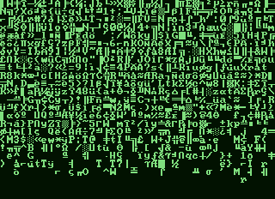
Trojanische Pferde
Wie infiziert man sich?
Auswirkungen
Sie werden bewusst oder unbewusst verbreitet mit einem Programm welches sie als Tarnung verwenden.
Sie schädigen den Computer, zerstören Verzeichnis-struktur, löschen Daten oder führen Netzwerkfreigaben auf dem Rechner durch.
Inhaltsverzeichnis

Slide 13
Würmer
Wie infiziert man sich?
Auswirkungen
Würmer sind eigenständige Programme, die sich in einem Netzwerk beliebig oft selbst vermehren und dabei Rechenzeit blockieren.
Da sie sich immer mehr vermehren, verlangsamen sie den Computer bis zum Stillstand.
Inhaltsverzeichnis

Slide 14
Verhaltensregeln I
Ein Virenscanprogramm besitzen ist empfohlen, welches ständig aktualisiert werden muss.
Die Firewall des Computers sollte eingeschaltet sein. So werden die meisten Viren aus dem Internet geblockt.
Programme sollten nur von vertrauenswürdigen Personen oder Internetseiten verwendet und installiert werden.
Illegale Kopien von Software sollten abgelehnt werden und nur Originalsoftware verwendet werden.
Inhaltsverzeichnis

Slide 15
Verhaltensregeln II
Backups von den gesamten Daten sollten regelmässig auf ein externes Laufwerk erstellt werden.
Wenn nicht verhindert werden kann, dass mehrere Leute an einem Computer arbeiten, sollte häufig ein Virenscan durchgeführt werden.
Wird ein Datenträger ausgeliehen, wäre es sinnvoll, wenn man auf eine Rückgabe dessen verzichtet, um eine mögliche Vireninfektion auszuschliessen.
Erfolgt trotzdem eine Rückgabe, sollte der Datenträger schnellst möglich auf Viren geprüft werden.
Inhaltsverzeichnis

Slide 16
Links und Schlusswort
Viele Dank, dass sie diese Präsentation angeschaut haben und wir hoffen, sie haben etwas hilfreiches daraus gelernt.
Präsentation nochmals anschauen
Präsentation beenden
Inhaltsverzeichnis

